Slide 1

Informační podpora činnosti firmy
Životní cyklus IS II
Ing. et Ing. Michal Halaška, Ph.D.
Katedra podnikové ekonomiky a managementu

Slide 2
Obsah prezentace
Fáze akvizice životního cyklu IS
Fáze implementace životního cyklu IS
Fáze provozu a údržby IS
Fáze ukončení provozu IS
Systémová integrace a systémová integrátor
Informační podpora činnosti firmy – životní cyklus IS II
2/15
Notes:
csvukrs

Slide 3
Akvizice
Proces získávání systému, softwarového produktu nebo softwarové služby
Akvizitér, subjekt, který tento proces zabezpečuje
IS můžeme získat nebo vybudovat dvěma základními přístupy
  Nákup hotového systému
  Vývoj na zakázku
  Je možné použít i kombinaci těchto přístupů
Informační podpora činnosti firmy – životní cyklus IS II
3/15
Notes:
csvukrs

Slide 4
Etapy ve fázi akvizice – hotový produkt
Zahájení
  Popsat potřeby akvizice a definovat a analyzovat systémové požadavky
Výběr alternativy akvizice
  Analyzováním vhodných kritérií zahrnujících riziko, náklady a zisky pro každou alternativu
Proces výběrového řízení
Poptávka
  Zpřesnění požadavků
Vyhlášení veřejného nebo neveřejného výběrového řízení
Příprava smlouvy
Monitorování dodavatele
Informační podpora činnosti firmy – životní cyklus IS II
4/15
Notes:
csvukrs

Slide 5
Hodnotící kritéria pro výběr dodavatele IS
Funkčnost aplikace IS
Renomé dodavatele
Cena pořízení
Cena provozu
Použité informační technologie
Perspektivy dalšího rozvoje
Možnost integrace se stávajícími prvky informační infrastruktury
Informační podpora činnosti firmy – životní cyklus IS II
5/15
Notes:
csvukrs

Slide 6
Faktory ovlivňující pracnost, dobu vývoje a cenu
Rozsah programu – pracnost roste progresivně s velikostí programu (konzistence a integrita)
Charakter aplikace – nároky na funkce a vlastnosti jako rychlost, spolehlivost, zdroje, distribuovanost, online vs offline atd.
Doba potřebná pro vývoj přímo ovlivňuje nároky na personální zabezpečení
Složitost programu a možnosti dekompozice do tzv. modulů
Velikost vývojového týmu – velké týmy jsou náročnější na řízení, komunikaci a koordinaci
Zkušenosti a znalosti vývojového týmu
Využívání moderních vývojových postupů
Informační podpora činnosti firmy – životní cyklus IS II
6/15
Notes:
csvukrs

Slide 7
Etapy ve fázi akvizice – vlastní vývoj IS
Odpovědi na metodické otázky
  Výběr modelu životního cyklu IS
  Výběr metodiky
  Výběr norem
Analýza způsobu použití vyvíjeného systému a specifikace systémových požadavků
Analýza softwarových požadavků
Návrhu architektury systému
Detailní návrhu softwaru
Integrace softwarových položek do výsledného systému spolu s hardwarovými položkami, neautomatizovanými činnostmi a jinými systémy, aby tvořily jeden konzistentní celek
Testování na shodu se systémovými požadavky
Informační podpora činnosti firmy – životní cyklus IS II
7/15
Notes:
csvukrs

Slide 8
Implementace
Jsou uváděny nakoupené či vyvinuté moduly IS do reálného provozu podniku
Musí být zpracován plán instalace systému v cílovém prostředí
Musí se určit zdroje a informace nutné pro instalaci systému
Etapy ve fázi implementace
  Instalace
  Konfigurace (nastavení prostředků IT)
  Akceptace systému (akceptační přezkoumání a testování systému, úvodní a další výcvik)
  Testovací provoz (proces komplexního prověření připravenosti k rutinnímu provozu)
Informační podpora činnosti firmy – životní cyklus IS II
8/15
Notes:
csvukrs

Slide 9
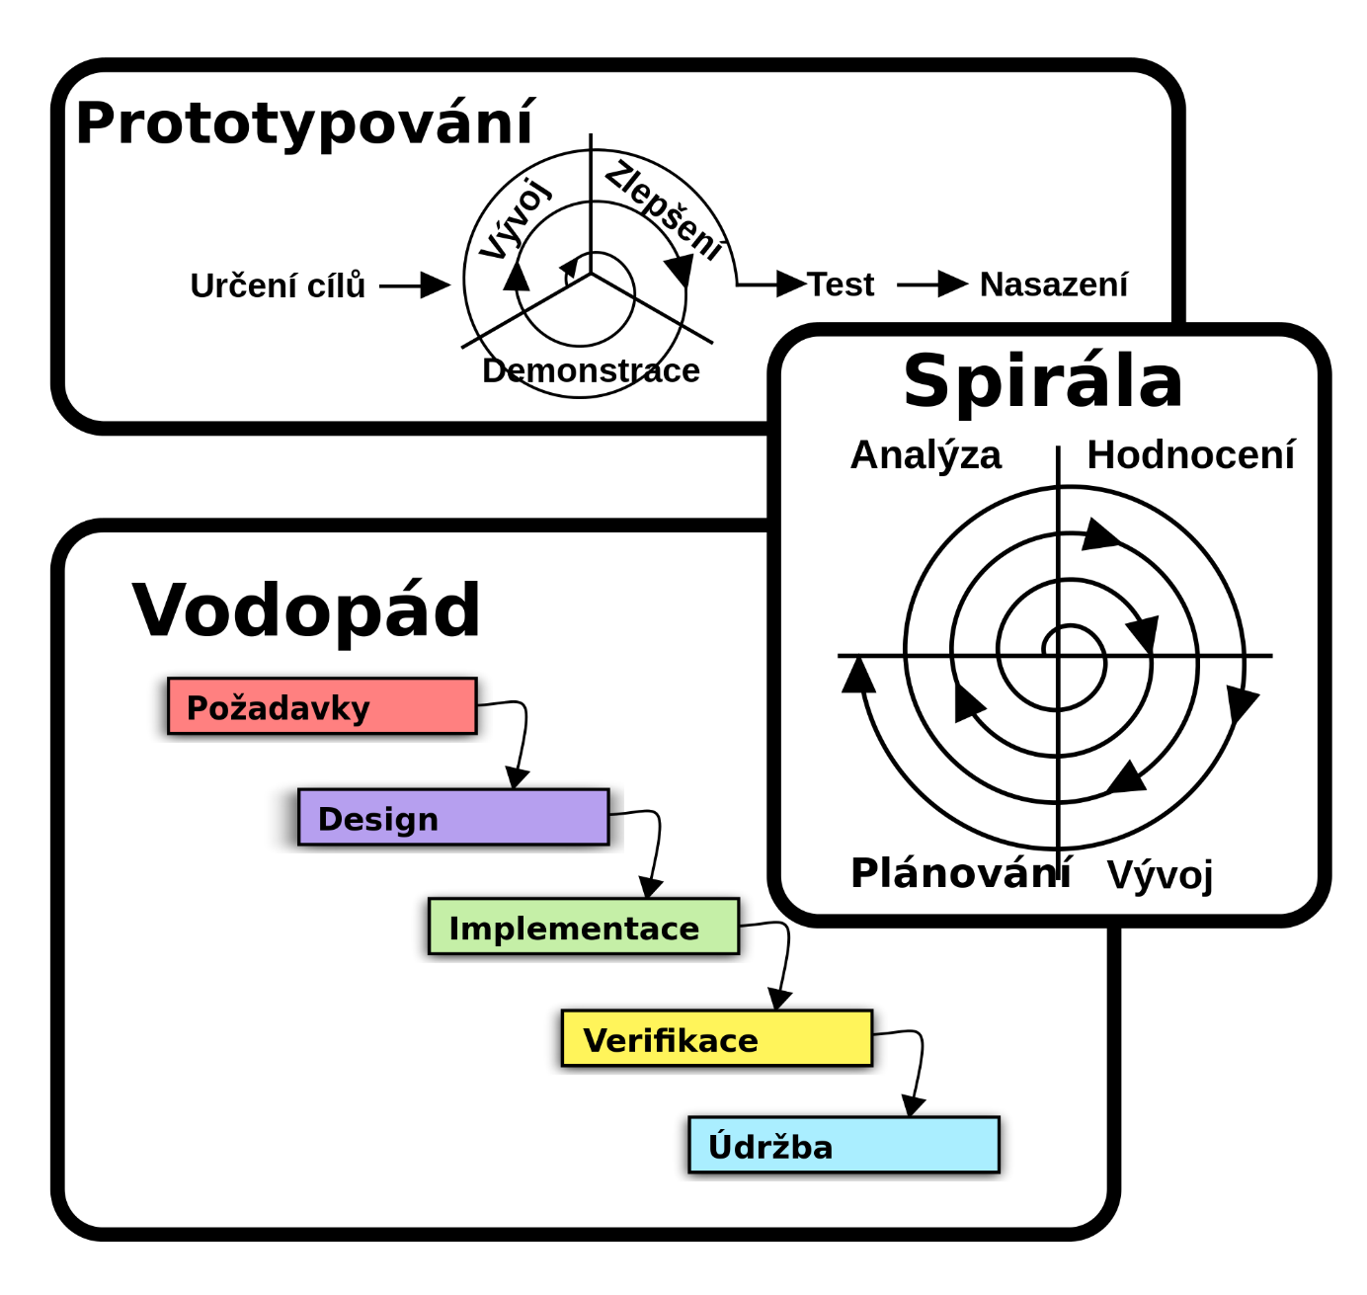

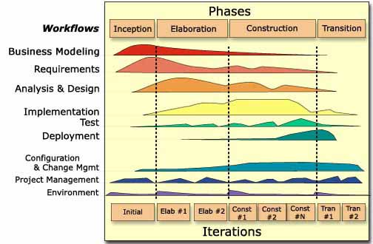
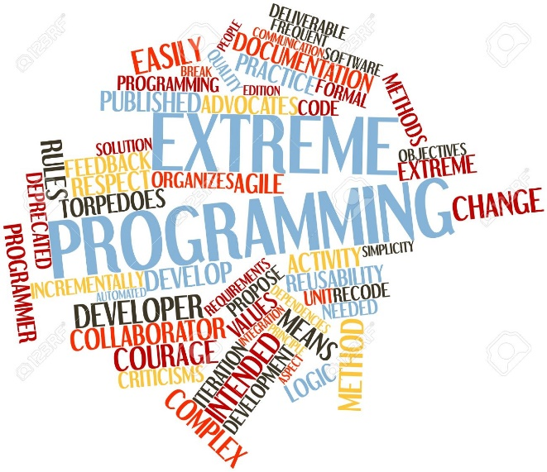
Informační podpora činnosti firmy – životní cyklus IS II
9/15
Notes:
csvukrs

Slide 10
Provoz a údržba
Přechodná etapa mezi implementací a provozem je předání do provozu
Stanovení postupů pro testování informačního systému v provozním prostředí
Nezbytná podpora uživatele
Migrace
Etapy ve fázi provozu a údržby
  Rutinní provoz systému (podpora procesů v běžném podnikovém provozu, včetně činností a úloh provozovatele)
  Údržba systému (probíhá souběžně s provozem)
  Provozní podpora uživatelů
Informační podpora činnosti firmy – životní cyklus IS II
10/15
Notes:
csvukrs

Slide 11
Ukončení provozu IS
Většinou se tak děje na žádost provozovatele systému
Postupně se ukončují procesy vyřazovaného systému a podpora ze strany organizací zabezpečujících údržbu
Zajištěn souběžný provoz vyřazovaného a nového informačního systému
Informační podpora činnosti firmy – životní cyklus IS II
11/15
Notes:
csvukrs

Slide 12
Strategie a plánování
Akvizice
Outsourcing
Inovace/upgrade
Implementace
Provoz/údržba
Ukončení provozu
Informační podpora činnosti firmy – životní cyklus IS II
12/15
Notes:
csvukrs

Slide 13
Systémová integrace
Jeden z hlavních principů modelu řízení vývoje, provozu a užití IS
Cílem je komplexní a integrovaný informační systém organizace
Úrovně systémové integrace
  Integrace vizí (vedení organizace v oblasti IS)
  Integrace podniku s okolím (integrace obchodních a finančních procesů mezi obchodními partnery, finančními institucemi a státní správou)
  Integrace interních podnikových procesů
    Horizontální integrace (na jedné organizační úrovni)
    Vertikální integrace (mezi několika organizačními úrovněmi)
    Technologická integrace (datová, hardwarová a softwarová)
    Metodologická integrace (má průřezový charakter a promítá se do všech předchozích úrovní integrace)
Informační podpora činnosti firmy – životní cyklus IS II
13/15
Notes:
csvukrs

Slide 14
Systémový integrátor
Právnická nebo fyzická osoba, která byla gestorem na základě smlouvy pověřena komplexním řešením nebo dodávkou IS
K zajištění dodávky může uzavírat smlouvy s jinými dodavateli a řešiteli
Přechází na něj zodpovědnost za koordinaci práce všech dodavatelů a řešitelů, s nimiž uzavřel smlouvy
Informační podpora činnosti firmy – životní cyklus IS II
14/15
Notes:
csvukrs

Slide 15
Služby softwarového integrátora
Projekční služby
  Analýza, design, implementace a instalace jednotlivých komponent IS
Výběr vhodných produktů pro realizaci projektů
  Od aplikačního softwaru až po dílčí technické prostředky
Instalační služby
  Technických prostředků, kabeláže, základního softwaru
Školící služby
  Pro všechny typy komponent IS a skupiny uživatelů
Podíl na řízení projektů a provozu IS
Zajišťování permanentního rozvoje IS
  V souvislosti s novými funkčními požadavky, datovými zdroji, atd.
Informační podpora činnosti firmy – životní cyklus IS II
15/15
Notes:
csvukrs

Slide 16
Děkuji za pozornost
Informační podpora činnosti firmy – životní cyklus IS I

